Slide 1


Slide 2
Составить верный план действий для создания анимации по собственному замыслу:
№ | Действие
? | Открыть компьютерную программу для создания движущихся изображений.
? | Выполнить проверку.
? | Нарисовать героя сюжета в графическом редакторе.
? | Закрыть программу для создания движущихся изображений.
? | Настроить эффекты движения.
? | Закрыть графический редактор.
? | Придумать сюжет
? | Открыть программу - графический редактор.
? | Сохранить движущееся изображение в отдельном файле.
? | Сохранить изображение героя в отдельном файле.
? | Вставить изображение героя из файла в окно программы для создания движущихся изображений

Slide 3


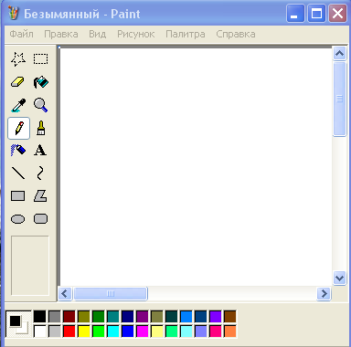
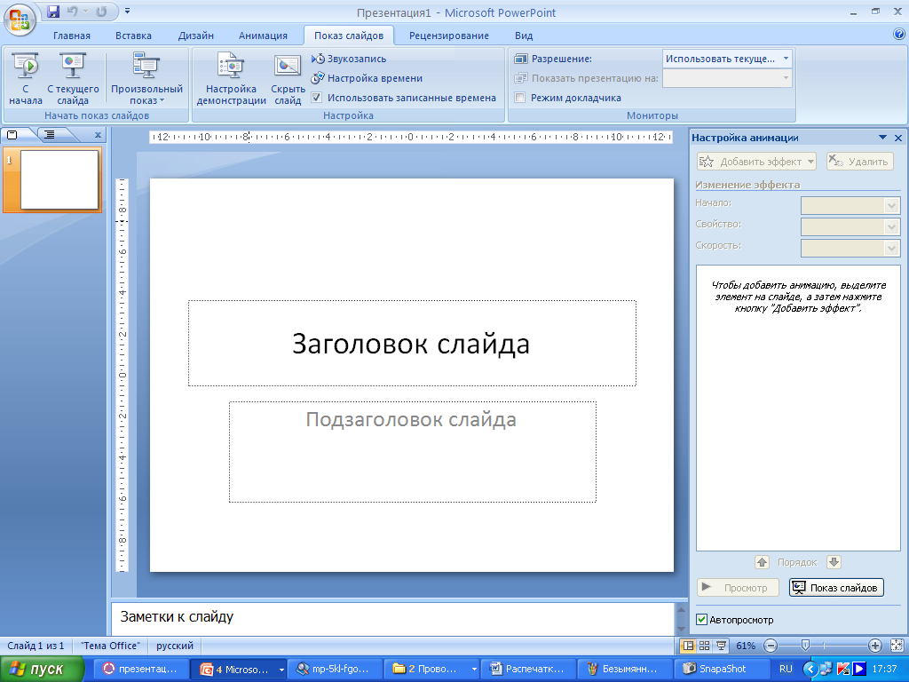
Создай анимацию по собственному замыслу

Slide 4


